Slide 1
Не померкнет летопись Победы!
Выставка редких изданий

Slide 2
Берлинское сражение
Берлинское сражение явилось завершающей крупной операцией Великой Отечественной войны советского народа против немецко-фашистских захватчиков

Slide 3
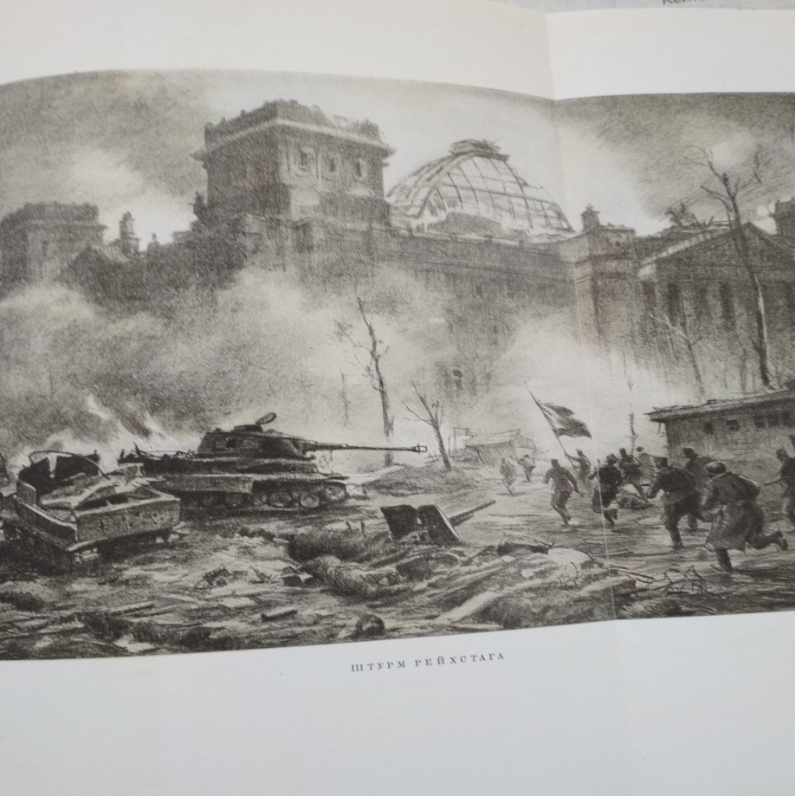
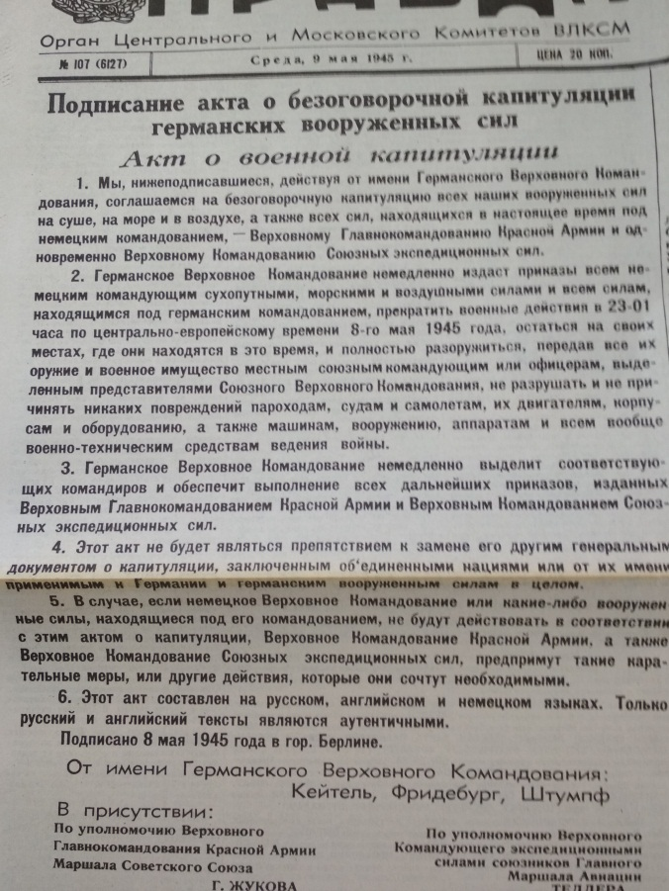
Потеряв Берлин, как военный, экономический и политический центр фашистская Германия не могла продолжать вооруженное сопротивление. 8 мая представители немецкого командования подписали акт о полной и безоговорочной капитуляции!

Slide 4
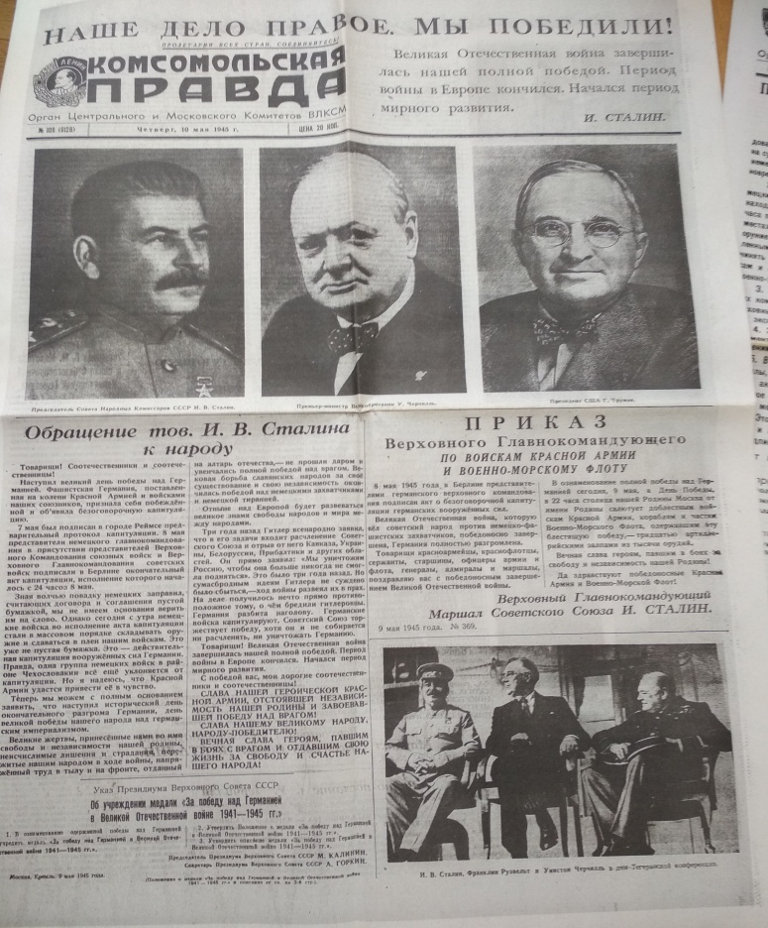
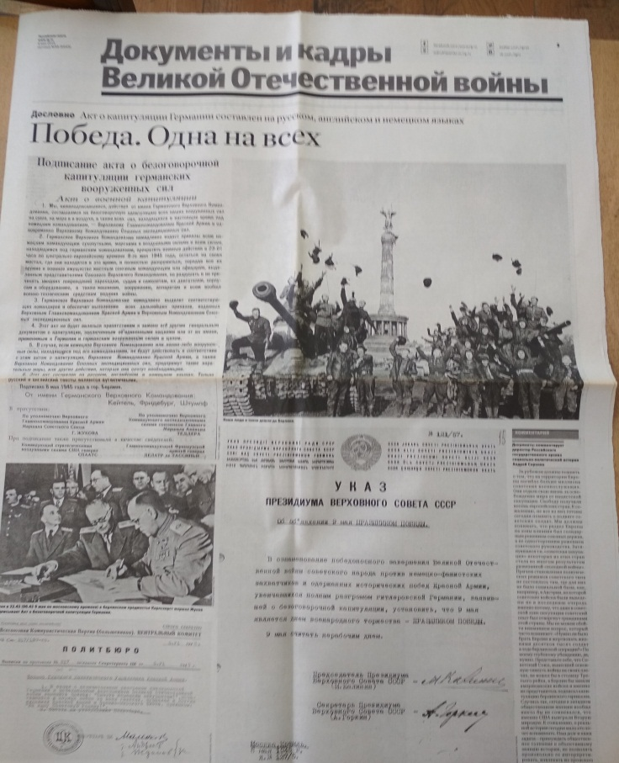
Этот день сохранили для нас кадры кино-фотохроники, а также газеты вышедшие 10 мая с описаниями всенародного торжества. Три крупных портрета и тексты Обращения тов. И.В.Сталина к народу, выступления Премьер-министра Великобритании У. Черчиля, заявления Президента США Г. Трумена.

Slide 5
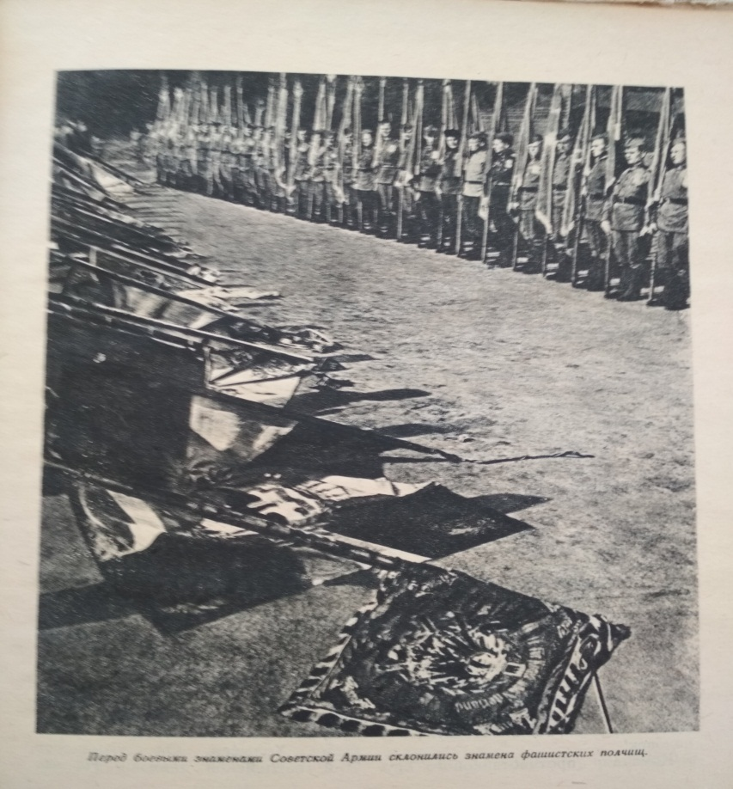
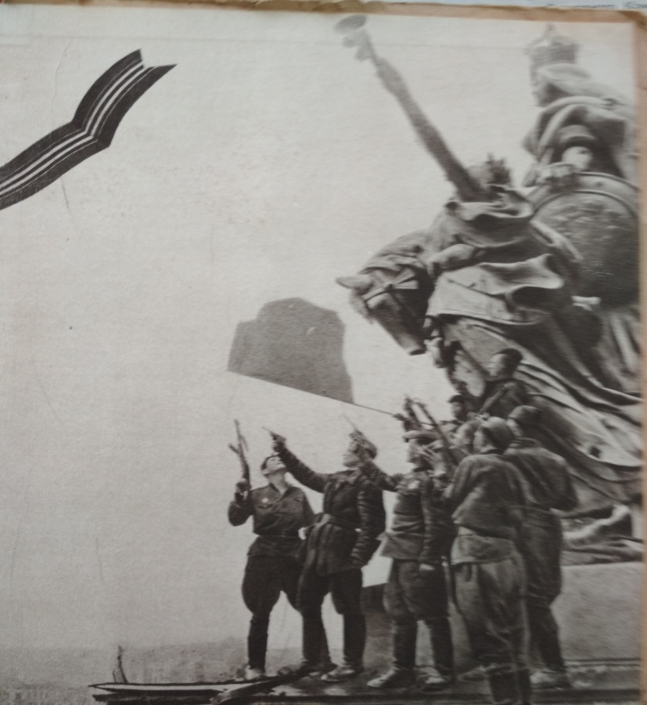
Красное знамя Победы, поднятое советскими войсками над зданием рейхстага, было символом победоносного окончания тяжелой и кровопролитной борьбы во имя свободы, и независимости своей Родины и освобождения народов Европы от фашизма.

Slide 6
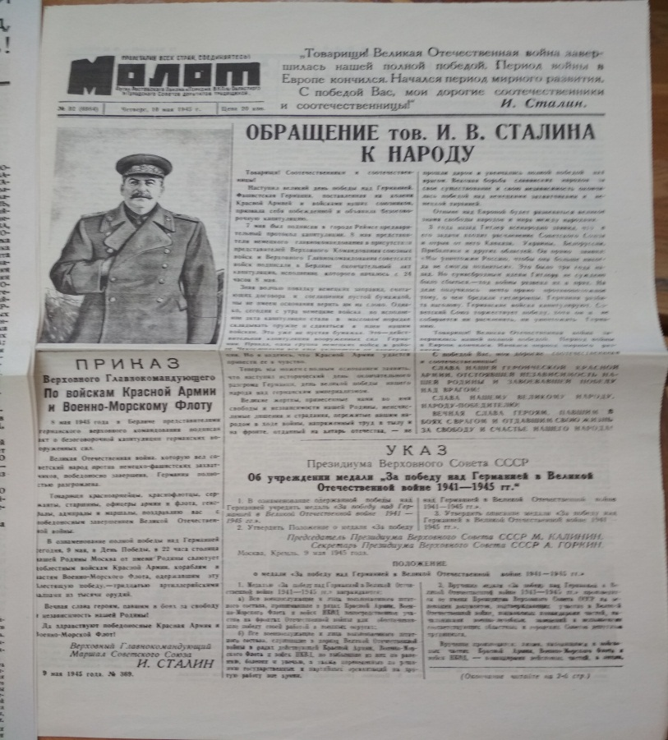
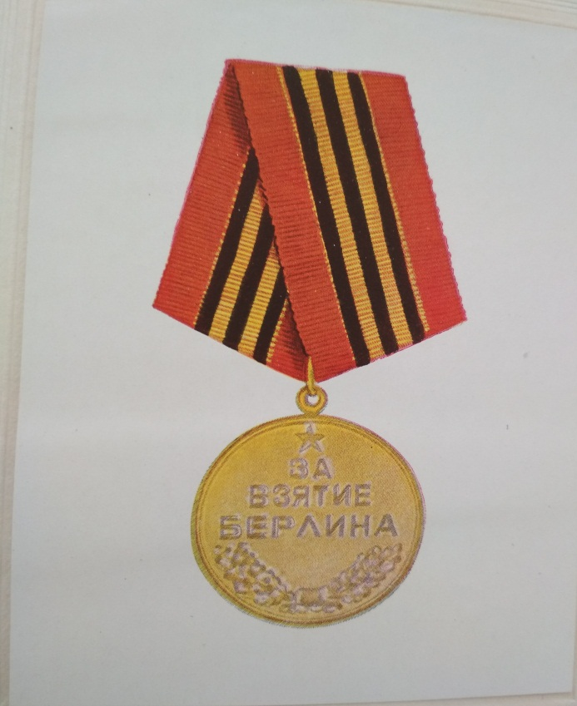
Указ Президиума Верховного Совета об утверждении медали «За победу над Германией в Великой Отечественной войне 1941-1945гг.

Slide 7
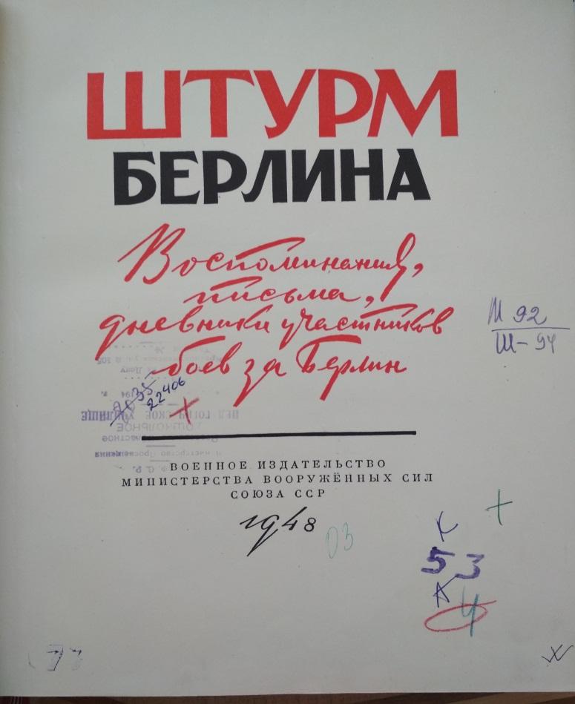
Книга начала создаваться в первые же дни после окончания войны. Авторами этого сборника выступили солдаты, старшины, сержанты, офицеры и генералы: В. Чуйков, П.Рыбалко, А. Покрышкин и др. Над сбором материалов также работал Ц.С. Солодарь. Именно он передал корреспонденцию о капитуляции Германии

Slide 8
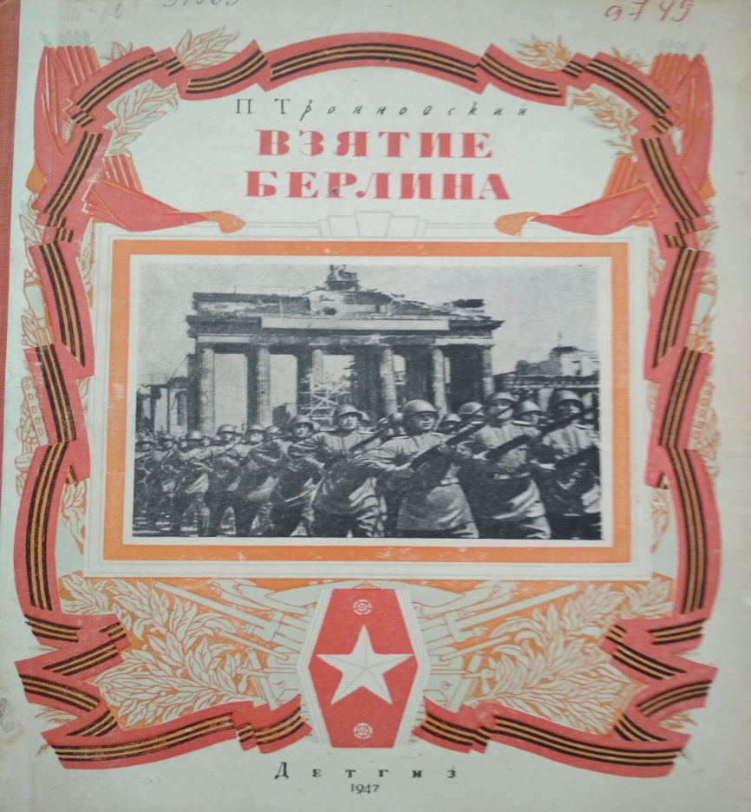
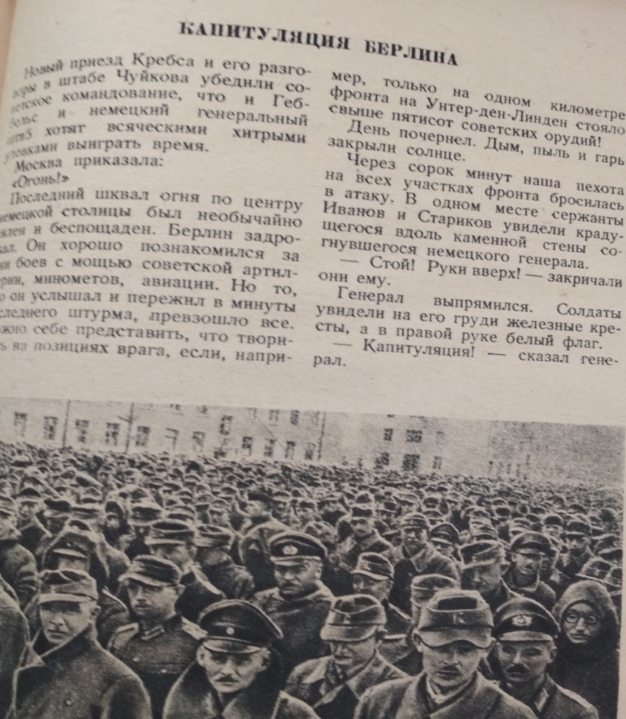
Одна из первых книг для детей и подростков о завершающем этапе войны с гитлеровской Германией. О важности и необходимости ее выпуска можно судить по тому, что к печати она была подписана уже 28 июля 1945 года.

Slide 9
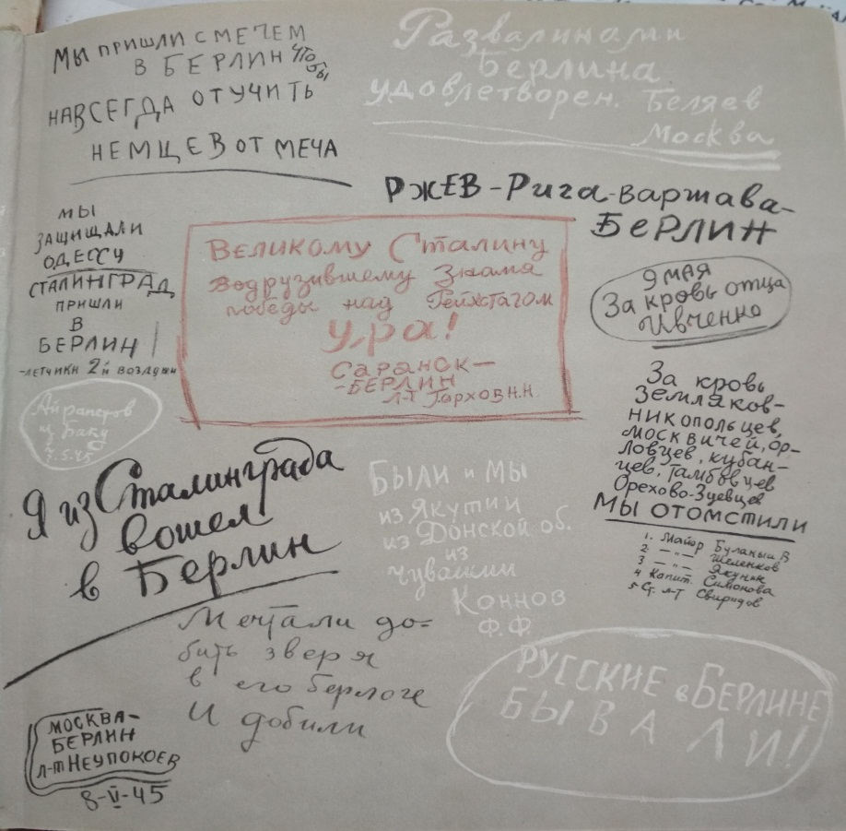
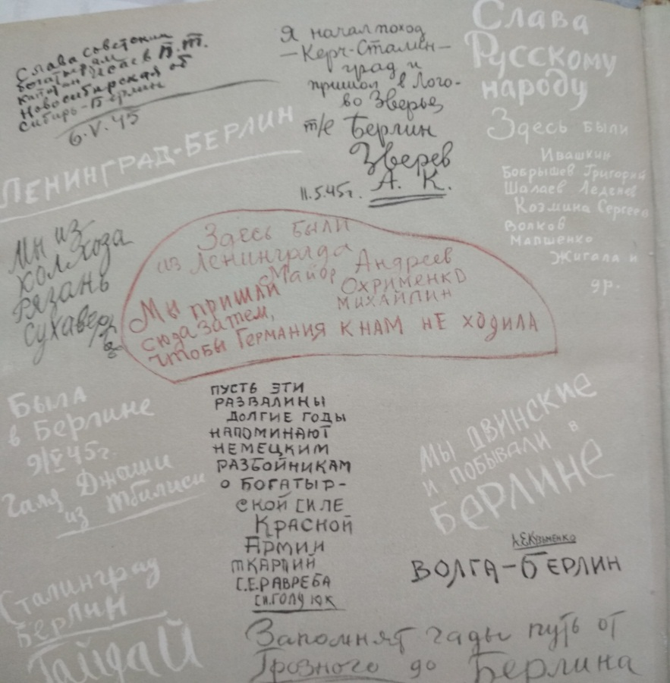
На форзаце книги воспроизведены надписи, сделанные советскими воинами на стенах Рейхстага

Slide 10
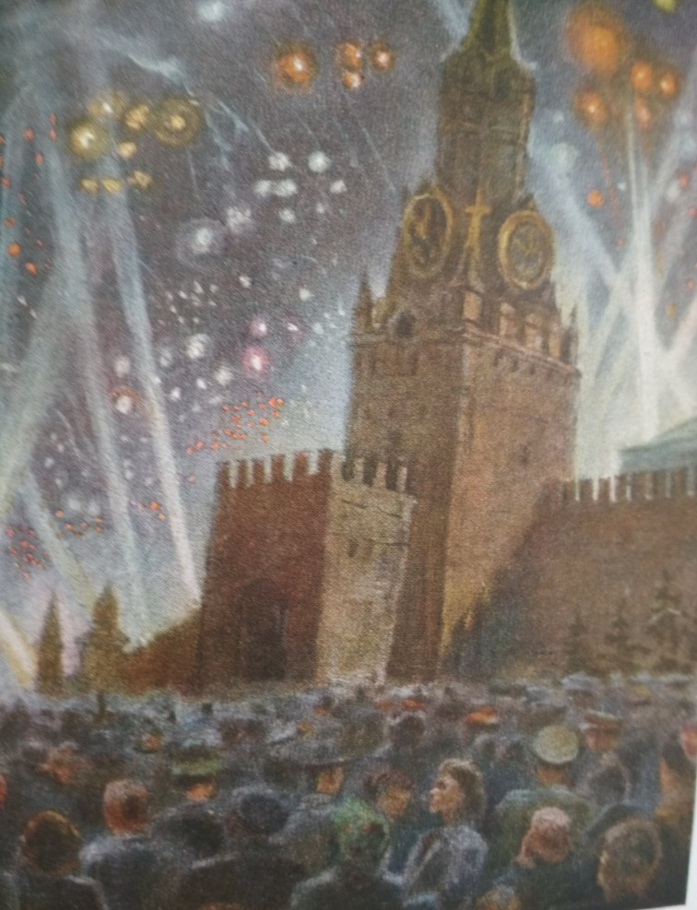
Москва празднует победу
«В проведении праздничного салюта участвовала авиация, небо расцвечивали не только артиллерийские залпы, летчики кружили над столицей и нажимали на курки ракетниц. Сказочный водопад счастья, ликования, победы, всенародного торжества»

